Slide 1
Муниципальное дошкольное образовательное бюджетное учреждение «Центр развития ребенка – детский сад №5 Лесозаводского городского округа».

Slide 2
Проект
«Я - твой друг и ты мой друг»
Руководитель проекта:
Бугоркова Елена Николаевна
Состав проектной группы:
Дети старшей «Б» группы МДОБУ «ЦРР – детский сад № 5 ЛГО»
Воспитатели
Муз. руководитель
Родители

Slide 3
Тип проекта: информационно – практико-ориентированный
(Средне - срочный).
Цель: воспитание у детей положительных качеств характера, формирование сплоченного коллектива и мотивации на совершение добрых поступков, дружеских отношений, добрых дел во благо других людей. Закрепление практических навыков общения, формирование умения приносить – радость сверстникам. Изготовить продукт проекта фото-стенд «Наша дружная группа».
Задачи: - Учить детей ориентироваться в социальных ролях и межличностных отношениях.
- Формировать познавательные, регулятивные и коммуникативные навыки общения.
- Развивать поисковую деятельность, интеллектуальную инициативу.
- Самостоятельно анализировать полученные результаты.

Slide 4
Вопросы проекта:
Кого называют другом?
Зачем нужны добрые дела?
Что я могу сделать для своего друга?

Slide 5
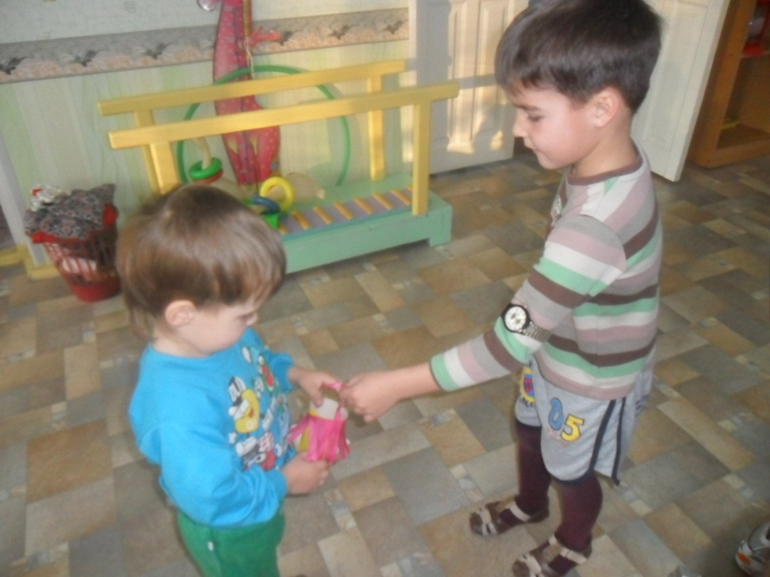
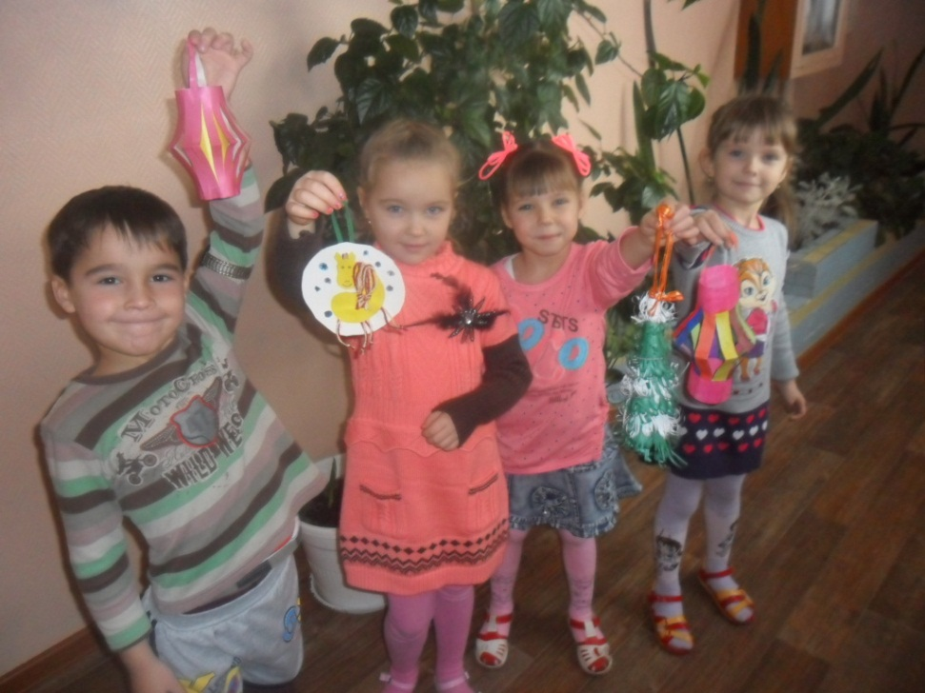

Slide 6
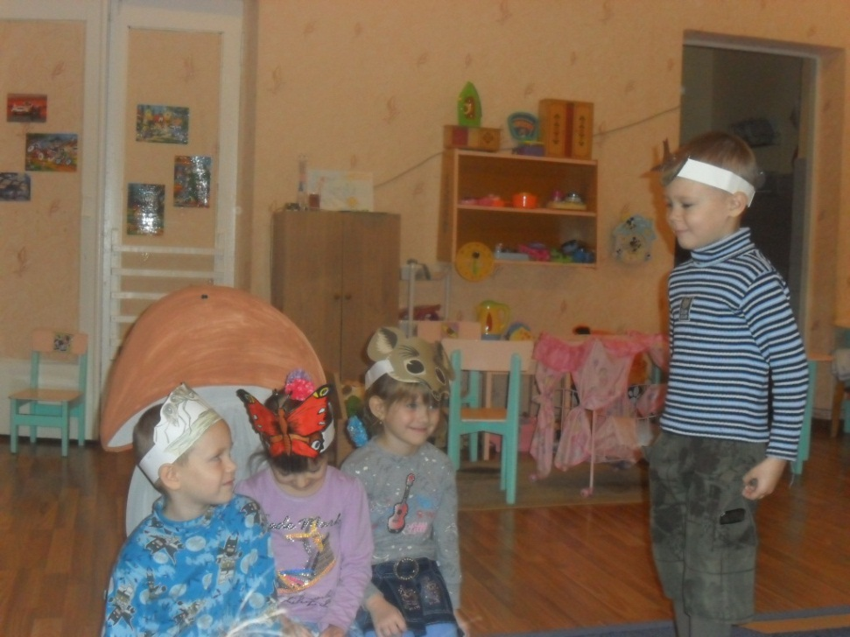
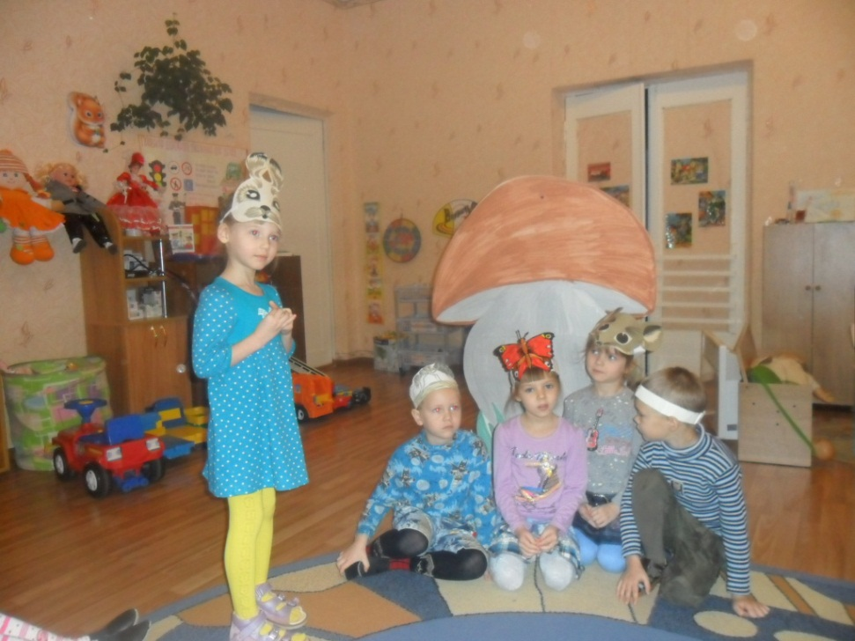

Slide 7
